Slide 1
ՄԱԹԵՄԱՏԻԿԱ 5
ԹԵՄԱՅԻ ԱՄՓՈՓՈՒՄ
4 $\frac{5}{8}=$ $\frac{37}{8}$
ԽԱՌԸ ԹՎԵՐ
Գայանե Սիմոնյան
Կոտայքի մարզի Ակունքի միջն. դպրոց

Slide 2
ԱՄՓՈՓՄԱՆ ԹԵՄԱՆԵՐԸ
1
Խառը թվի հասկացությունը
2
Խառը թվերի համեմատումը
3
Կոտորակների պատկերումը կոորդինատային ճառագայթի վրա
4
Խառը թվերի գումարումը
5
Խառը թվերի հանումը
6
Խառը թվերի բազմապատկումն ու բաժանումը
7
Ուղղանկյան մակերեսի և ուղղանկյունանիստի ծավալի հաշվումը խառը թվերով

Slide 3
Ընտրել հարցը
1
2
3
4
5
6
7
8
9
10
Ավարտ
11
12
13
14
15

Slide 4
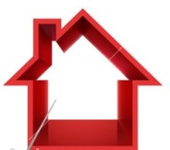
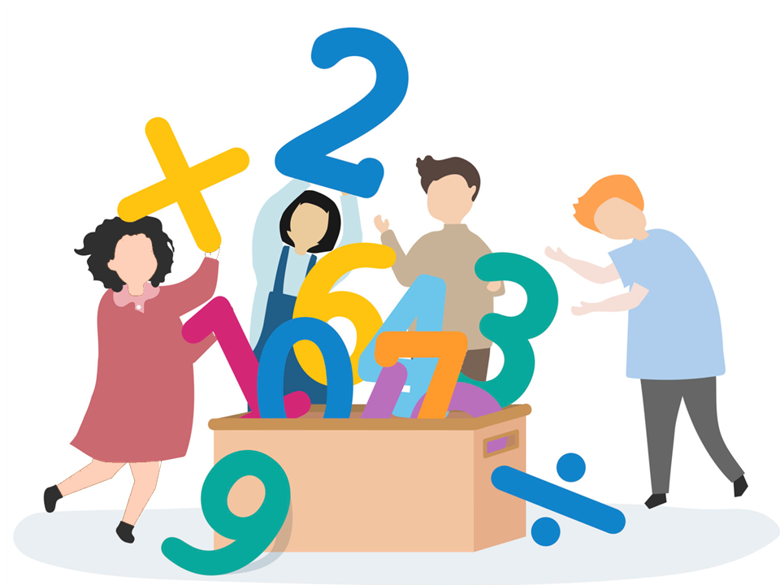
1
Ո՞րն է $8\frac{9}{14}$ խառը թվի կոտորակային մասը.
Պատասխանը ստուգելու համար սեղմել թվի վրա:
1)
8
2)
9
Ճիշտ չէ
Ճիշտ չէ
$$\frac{9}{14}$$
4)
14
3)
Ճիշտ չէ
Ճիշտ է

Slide 5
2
Նշել այն թիվը, որը փոքր է 6 $\frac{5}{11}$-ից.
$$6\frac{1}{2}$$
$$6\frac{6}{11}$$
$$6\frac{5}{13}$$
1)
2)
3)
4)
7
Պատասխանը հիմնավորել:

Slide 6
3
Քանի՞ ժամ է $5\frac{ 5}{12}$ օրը:
ԼՈՒԾՈՒՄ
1 օր = 24 ժ
$$2$$
$5\frac{5}{12}∙24=$
$\frac{65}{12}∙24=$
$130\left(ժ\right)$
$$1$$
Պատ․՝
$130 ժ$։

Slide 7
4
Նշվածներից ո՞րը հավասարություն չէ.
Պատասխանը ստուգելու համար գրառման վրա:
1)
4 + $\frac{3}{8}=4\frac{3}{8}$
2)
4 $\frac{3}{8}=\frac{9}{2}$
Հավասարություն է
Հավասարություն չէ
$$\text{4 +} \frac{3−3}{8}=4$$
3)
4)
4 $\frac{5}{8}=$ $\frac{4∙8+5}{8}$
Հավասարություն է
Հավասարություն է

Slide 8
5
Քանի՞ սանտիմետր է $5\frac{ 3}{10}$ մետրը:
ԼՈՒԾՈՒՄ
1մ = 100 սմ
$5\frac{3}{10}∙100=$
$\frac{53}{10}∙100=$
$530\left(սմ\right)$
Պատ․՝
$530 սմ$։

Slide 9
12 $\frac{5}{8}=$
6
Անկանոն կոտորակը գրել խառը թիվի տեսքով։
Պատասխանը ստուգելու համար սեղմել կոտորակի վրա:
$$\frac{19}{8}=$$
$$2\frac{3}{8}$$
$$\frac{178}{17}=$$
$$10\frac{8}{17}$$
1)
2)
$$\frac{193}{20}=$$
$$9\frac{13}{20}$$
$$\frac{71}{12}=$$
$$5\frac{11}{12}$$
3)
4)

Slide 10
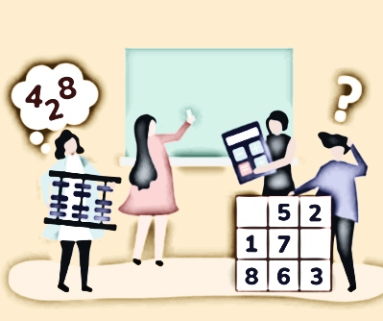
7
Կոորդինատային ճառագայթի վրա նշված են A, B, C, D, E, F կետերը։ Որոշել այդ կետերի կոորդինատները։
Ճիշտ պատասխանը տեսնելու համար սեղմել տառի վրա:
A
B
C
D
E
F
0
1
2
3
4
5
$$\left(1\frac{1}{4}\right)$$
$$\left(1\frac{3}{4}\right)$$
$$\left(2\frac{1}{2}\right)$$
A
B
C
$$\left(3\frac{1}{3}\right)$$
$$\left(4\frac{1}{2}\right)$$
$$\left(4\frac{3}{4}\right)$$
D
E
F

Slide 11
12 $\frac{5}{8}=$
8
Խառը թիվը գրել անկանոն կոտորակի տեսքով։
Պատասխանը ստուգելու համար սեղմել խառը թվի վրա:
$$1\frac{5}{8}=$$
$$\frac{13}{8}$$
$$11\frac{4}{7}=$$
$$\frac{81}{7}$$
1)
2)
$$7\frac{3}{10}=$$
$$\frac{73}{10}$$
$$5\frac{7}{12}=$$
$$\frac{67}{12}$$
3)
4)

Slide 12
9
Ճշմարի՞տ է արդյոք պնդումը.
ա) Եթե մի խառը թվի ամբողջ մասը մեծ է մի ուրիշ խառը թվի ամբողջ մասից, ապա առաջին խառը թիվը մեծ է երկրորդից:
Ճշմարիտ է:
բ) Եթե մի խառը թվի ամբողջ մասը հավասար է մի ուրիշ խառը թվի ամբողջ մասին, ապա այդ թվերը հավասար են:
Կեղծ է:
գ) Եթե մի խառը թվի կոտորակային մասը փոքր է մի ուրիշ խառը թվի կոտորակային մասից, ապա առաջին խառը թիվը փոքր է երկրորդից:
Կեղծ է:

Slide 13
10
Ի՞նչ թիվ պետք է տեղադրել աստղանիշի փոխարեն, որ ստացվի հավասարություն:
Պատասխանը ստուգելու համար սեղմել գրառման վրա:
ա)
$4\frac{2}{9}−∗=$1$\frac{2}{9}$
Պատ․՝
$$3$$
բ)
$6\frac{8}{15}−∗=$6$\frac{4}{15}$
Պատ․՝
$$\frac{4}{15}$$
գ)
$9\frac{4}{11}−∗=$2
Պատ․՝
$$7\frac{4}{11}$$

Slide 14
11
Շարունակե´ք նախադասությունը։
Բնական թվի և խառը թվի գումարը այնպիսի խառը թիվ է, որի ամբողջ մասը հավասար է ․ ․ ․
Բերե´ք օրինակներ:

Slide 15
12
Քանի՞ կիլոգրամ է $3\frac{ 7}{10}$ տոննան:
ԼՈՒԾՈՒՄ
1 տ = 1000 կգ
$3\frac{7}{10}∙1000=$
$\frac{37}{10}∙1000=$
$3700\left(կգ\right)$
Պատ․՝
$3700կգ$։

Slide 16
13
Ո՞րն է խառը թվերով թվաբանական գործողությունների ընդհանուր կանոնը։
Խառը թվերով որևէ թվաբանական գործողություն կատարելու համար կարելի է՝
1․ խառը թվերը գրի առնել սովորական կոտորակների տեսքով,
2․ պահանջվող թվաբանական գործողությունը կատարել ստացված սովորական կոտորակներով,
3․ արդյունքը (եթե այն կանոնավոր կոտորակ չէ) գրի առնել խառը թվի տեսքով։

Slide 17
14
Նշված մեծություններից ո՞րն է հավասար ուղղանկյան մակերեսին:
$12\frac{1}{2}$ սմ
ա)
$25$0 սմ²
B
C
բ)
$150$ սմ²
10 սմ
A
D
գ)
$125$ սմ²

Slide 18
15
Նշված մեծություններից ո՞րն է հավասար ուղղանկյունանիստի ծավալին:
ա)
5
դմ³
5
դմ
բ)
$$\frac{12}{25}$$
դմ³
$$\frac{12}{25}$$
դմ
$$2\frac{1}{12}$$
գ)
$$2\frac{1}{12}$$
դմ³
դմ

Slide 19
ԽՆԴԻՐՆԵՐ ԵՎ ԱՌԱՋԱԴՐԱՆՔՆԵՐ
$4\frac{2}{9}−∗=$1$\frac{2}{9}$
Գայանե Սիմոնյան
Կոտայքի մարզի Ակունքի միջն. դպրոց

Slide 20
ԽՆԴԻՐ 1
Որքա՞ն գումար պետք է վճարեն ներկարարին $5\frac{ 3}{10}$ մ լայնություն և $10\frac{ 1}{2}$ մ երկարություն ունեցող ուղղանկյունաձև լողավազանի հատակը ներկելու համար, եթե յուրաքանչյուր քառակուսի մետրի համար նա պահանջել է 1200 դրամ։
ԼՈՒԾՈՒՄ
Լողավազանի հատակի մակերեսը՝
$5\frac{3}{10}∙10\frac{1}{2}=$
$\frac{53}{10}∙\frac{21}{2}=$
$\frac{1113}{20}$
(մ²)
$$60$$
$\frac{1113}{20}∙1200=$
$66780$
(դրամ)
Վճարվող գումարը՝
$$1$$
Պատ.` 66780 դրամ:

Slide 21
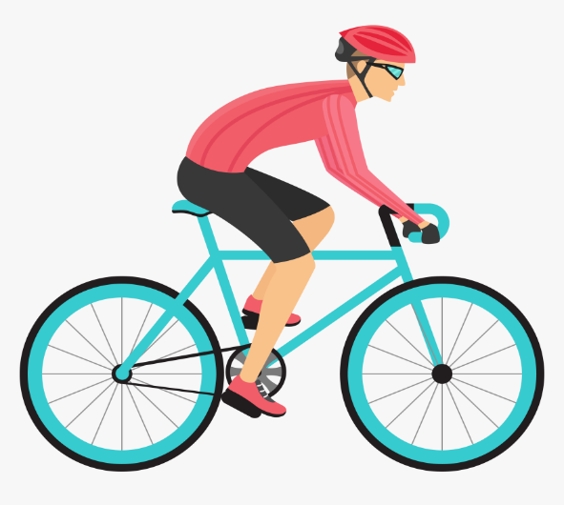
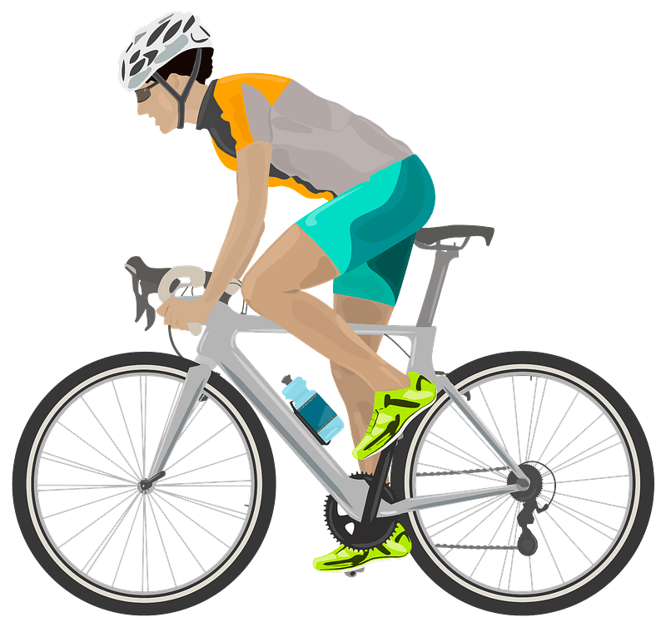
ԽՆԴԻՐ 2
Երկու հեծանվորդ միաժամանակ դուրս եկան A վայրից և շարժվեցին 75 կմ հեռավորության վրա գտնվող B վայրը: Նրանցից որի՞ արագությունն է ավելի մեծ և որքանո՞վ, եթե առաջին հեծանվորդը B վայր հասավ 3 ժ հետո, իսկ երկրորդը՝ 1 ժ ավելի ուշ։
ԼՈՒԾՈՒՄ
Առաջին հեծանվորդի արագությունը՝
75 : 3 =
25 (կմ/ժ)
Երկրորդ հեծանվորդի արագությունը՝
75 : (3+1) =
$\frac{75}{4}=$
$18\frac{3}{4}$
(կմ/ժ)
25 - $18\frac{3}{4}$ =
24 - $18+\left(\frac{4}{4}−\frac{3}{4}\right)$ =
$6\frac{1}{4}$
(կմ/ժ)
Պատ.` առաջինի արագությունը մեծ է $6\frac{1}{4}$կմ/ժ-ով։

Slide 22
ԱՌԱՋԱԴՐԱՆՔ 3
Հաշվել արտահայտության արժեքը:
$$6\frac{9}{25}−\left(5\frac{1}{3}+3\frac{3}{5}\right):4\frac{7}{15}=$$
$4\frac{9}{25}$
$$5\frac{1}{3}+3\frac{3}{5}=$$
$$5\frac{5}{15}+3\frac{9}{15}=$$
$$\frac{80}{15}+\frac{54}{15}=$$
$$\frac{134}{15}$$
1)
$$2$$
$$\frac{134}{15}$$
$$\frac{134}{15}$$
$$\frac{134}{15}$$
2)
$$:4\frac{7}{15}=$$
$$:\frac{67}{15}=$$
$$∙\frac{15}{67}=$$
?
$4\frac{2}{9}−∗=$1$\frac{2}{9}$
$$2$$
$$1$$
$$6\frac{9}{25}−2=$$
$$4\frac{9}{25}$$
Պատ.` $4\frac{9}{25}$
3)

Slide 23
ՇՆՈՐՀԱԿԱԼՈՒԹՅՈՒՆ
ԴԱՍԱԳԻՐՔ
Բ. Նահապետյան, Ա. Աբրահամյան,
«Մաթեմատիկա 5» հիմնական դպրոցի 5-րդ դասարանի դասագիրք,
«Մանմար» հրատարակչություն,
Երևան 2019:
Ս. Մ. Նիկոլսկի, Մ. Կ.Պոտապով, Ն.Ն. Ռեշետնիկով, Ա.Վ. Շևկին,
«Մաթեմատիկա 5» հիմնական դպրոցի 5-րդ դասարանի դասագրք, «Անտարես» հրատարակչություն, Երևան 2019:
4 $\frac{5}{8}=$ $\frac{37}{8}$
Գայանե Սիմոնյան
Կոտայքի մարզի Ակունքի միջն. դպրոց

